Slide 1
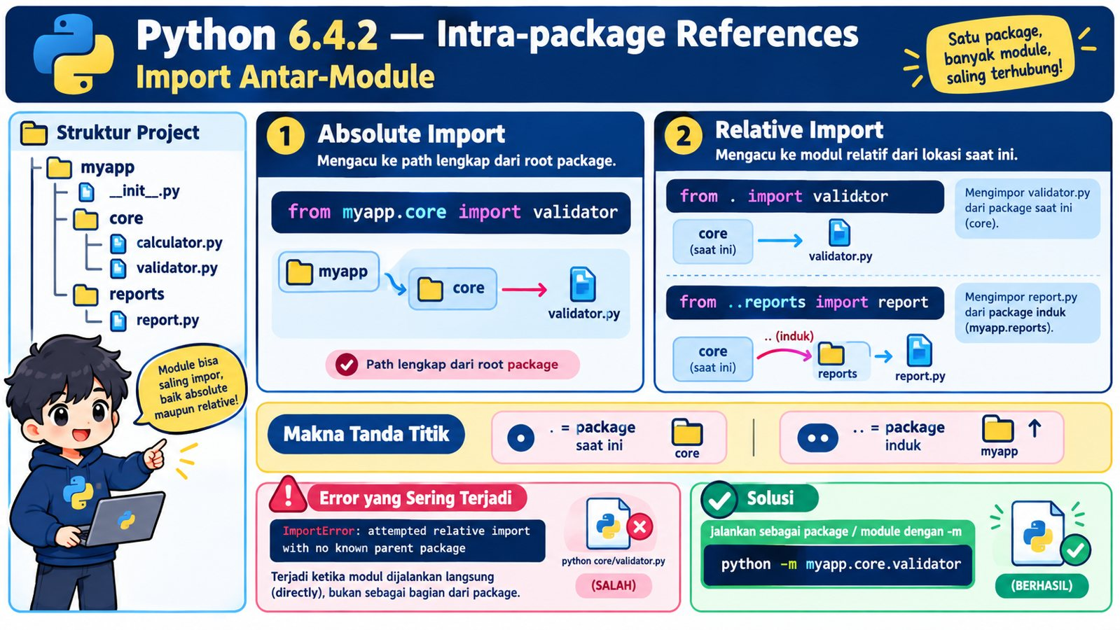
6.4.2 — Intra-package References — Import Antar-Module
Absolute import, relative import, tanda . / .., dan package bertingkat
Module dalam package dapat saling menggunakan dengan absolute maupun relative import

Slide 2
Peta Materi 6.4.2
1. Apa itu hubungan antar-Module?
2. Absolute Import
3. Relative Import
4. Arti . dan ..
5. Import dari Subpackage sama
6. Import dari Subpackage berbeda
7. Kesalahan Relative Import
8. Studi kasus package bertingkat
Fokus: bagaimana module saling merujuk di dalam package

Slide 3
6.4.2.1 — Apa itu hubungan antar-Module dalam Package?
Dalam aplikasi nyata, satu module sering membutuhkan function, class, atau constant dari module lain di package yang sama. Hubungan inilah yang disebut intra-package references.
Analogi: departemen Finance meminta layanan Validator dari departemen Core tanpa keluar dari perusahaan yang sama.
Konsep → struktur package → syntax → trace import → latihan
Apa itu hubungan antar-Module dalam Package?

Slide 4
Contoh Struktur Project
project/
├── main.py
└── myapp/
├── __init__.py
├── core/
│ ├── __init__.py
│ ├── calculator.py
│ └── validator.py
└── reports/
├── __init__.py
└── report.py
Hubungan contoh:
calculator.py
→ memakai validator.py
calculator.py
→ memakai report.py
Semuanya masih di dalam
package utama myapp.
Package bertingkat membutuhkan aturan import yang konsisten

Slide 5
Kenapa Module Saling Import?
Contoh pembagian tanggung jawab:
validator.py → validasi input
calculator.py → perhitungan
report.py → laporan
Daripada copy-paste validator ke calculator, kita import function dari module yang memang memilikinya.
Import menjaga reuse dan pemisahan tanggung jawab

Slide 6
6.4.2.2 — Mengenal Absolute Import
Absolute import menuliskan jalur package secara lengkap dari top-level package yang dapat ditemukan import system.
Analogi: alamat lengkap mulai dari nama gedung utama sampai ruangan tujuan.
Konsep → struktur package → syntax → trace import → latihan
Mengenal Absolute Import

Slide 7
Absolute Import — Satu Subpackage
# myapp/core/calculator.py
from myapp.core import validator
def proses(a, b):
if validator.valid(a, b):
return a + b
Jalur dibaca dari root package:
myapp
↓
core
↓
validator
Absolute import menyebut package path secara eksplisit

Slide 8
Absolute Import — Function Langsung
# calculator.py
from myapp.core.validator import valid
def proses(a, b):
if valid(a, b):
return a + b
Lebih pendek saat pemanggilan, tetapi asal valid tidak terlihat pada setiap baris penggunaan.
Pilih antara namespace jelas dan pemanggilan ringkas

Slide 9
Absolute Import ke Sibling Subpackage
# myapp/core/calculator.py
from myapp.reports import report
def proses(a, b):
hasil = a + b
report.cetak(hasil)
return hasil
core dan reports adalah sibling package
di bawah myapp.
Absolute path tetap dimulai dari:
myapp
Absolute import nyaman pada struktur package yang jelas

Slide 10
Kelebihan Absolute Import
Jelas
asal package terlihat
Search mudah
grep/cari dependency jelas
Refactor review
jalur dependency eksplisit
Entry-point friendly
lebih aman untuk module utama
Trade-off: import statement bisa lebih panjang

Slide 11
6.4.2.3 — Mengenal Relative Import
Relative import menggunakan leading dots pada bentuk from ... import ... untuk merujuk package saat ini atau package induk tanpa menulis nama top-level package lengkap.
Analogi: daripada menulis alamat lengkap, kita berkata 'ruangan sebelah' atau 'naik satu lantai lalu ke departemen lain'.
Konsep → struktur package → syntax → trace import → latihan
Mengenal Relative Import

Slide 12
Relative Import — Module Satu Package
# myapp/core/calculator.py
from . import validator
def proses(a, b):
if validator.valid(a, b):
return a + b
. berarti package saat ini.
calculator.py berada di:
myapp.core
Maka:
from . import validator
→ myapp.core.validator
Relative import dibaca relatif terhadap package current module

Slide 13
Relative Import — Function Langsung
# calculator.py
from .validator import valid
def proses(a, b):
if valid(a, b):
return a + b
Relative path pendek dan tetap menunjukkan bahwa validator berasal dari package yang sama.
`.` + nama module = sibling module dalam package yang sama

Slide 14
Relative Import Tidak Menggunakan import .validator
# VALID
from . import validator
from .validator import valid
# BUKAN syntax:
# import .validator
Relative import memakai bentuk `from ... import ...`, bukan `import .module`.
Syntax relative import memiliki bentuk khusus

Slide 15
6.4.2.4 — Arti tanda titik . dan .. pada import
Satu titik berarti package saat ini. Dua titik berarti package induk. Tambahan titik berikutnya naik lagi satu level dalam hierarki package.
Analogi: . = tetap di folder saat ini; .. = naik satu tingkat; ... = naik dua tingkat.
Konsep → struktur package → syntax → trace import → latihan
Arti tanda titik . dan .. pada import

Slide 16
Arti Satu Titik .
# lokasi:
myapp/core/calculator.py
from . import validator
`.` merujuk package:
myapp.core
Target:
myapp.core.validator
Satu titik = current package

Slide 17
Arti Dua Titik ..
# lokasi:
myapp/core/calculator.py
from ..reports import report
`..` naik dari:
myapp.core
ke:
myapp
lalu masuk:
reports.report
Dua titik = parent package

Slide 18
Arti Tiga Titik ...
# contoh lokasi:
company/app/core/module.py
from ...shared import util
Semakin banyak leading dots,
semakin tinggi level package
yang dituju.
Gunakan hanya jika struktur
benar-benar membutuhkan.
Relative import terlalu jauh ke atas bisa sulit dibaca

Slide 19
Visualisasi Naik-Turun Package
company
↑ `...`
package lebih tinggi
myapp
↑ `..`
parent package
core
`.`
current package
Hitung titik relatif terhadap package module saat ini

Slide 20
6.4.2.5 — Import Module dari Subpackage yang sama
Jika dua module berada pada subpackage yang sama, relative import dengan satu titik biasanya paling sederhana dan mudah dibaca.
Analogi: dua tim berada di departemen yang sama; cukup panggil tim sebelah.
Konsep → struktur package → syntax → trace import → latihan
Import Module dari Subpackage yang sama

Slide 21
Sibling Module
myapp/
└── core/
├── calculator.py
├── validator.py
└── formatter.py
# calculator.py
from . import validator
from .formatter import rupiah
`.` menunjuk package myapp.core

Slide 22
Contoh Lengkap
# validator.py
def valid(a, b):
return (
isinstance(a, (int, float))
and isinstance(b, (int, float))
)
# calculator.py
from .validator import valid
def tambah(a, b):
if not valid(a, b):
raise TypeError("Harus angka")
return a + b
Module sibling dapat saling reuse function

Slide 23
Absolute Versi yang Sama
from myapp.core.validator import valid
Relative versi yang sama:
from .validator import valid
Keduanya dapat benar jika
konteks package/import-nya benar.
Absolute vs relative adalah pilihan desain/context

Slide 24
6.4.2.6 — Import Module dari Subpackage berbeda
Untuk mengakses sibling subpackage, kita dapat memakai absolute import atau naik ke parent package dengan relative import lalu masuk ke subpackage tujuan.
Analogi: keluar dari departemen Core ke lantai induk, lalu masuk ke departemen Reports.
Konsep → struktur package → syntax → trace import → latihan
Import Module dari Subpackage berbeda

Slide 25
Absolute — Subpackage Berbeda
# myapp/core/calculator.py
from myapp.reports.report import cetak
Path lengkap:
myapp
→ reports
→ report
→ cetak
Absolute import mudah dilacak

Slide 26
Relative — Subpackage Berbeda
# myapp/core/calculator.py
from ..reports.report import cetak
`..` naik dari myapp.core ke myapp.
Lalu:
reports.report.cetak
Relative import mengekspresikan hubungan internal package

Slide 27
Contoh Integrasi
# report.py
def cetak(nilai):
return f"Hasil: {nilai}"
# calculator.py
from ..reports.report import cetak
def tambah(a, b):
hasil = a + b
return cetak(hasil)
Output:
Hasil: 15
Module lintas subpackage tetap dapat bekerja sama

Slide 28
6.4.2.7 — Kesalahan umum pada Relative Import
Relative import bergantung pada package context. Kesalahan paling umum terjadi ketika module yang berisi relative import dijalankan sebagai file biasa sehingga Python tidak memiliki parent package yang sesuai.
Analogi: instruksi 'naik satu lantai' tidak bermakna jika orangnya tidak tahu sedang berada di gedung mana.
Konsep → struktur package → syntax → trace import → latihan
Kesalahan umum pada Relative Import

Slide 29
Error Klasik
# myapp/core/calculator.py
from .validator import valid
# lalu dijalankan:
python myapp/core/calculator.py
Dapat gagal dengan error seperti:
ImportError:
attempted relative import
with no known parent package
Direct file execution dapat menghilangkan package context

Slide 30
Cara Menjalankan dalam Package Context
# dari folder project:
python -m myapp.core.calculator
Dengan -m, module dieksekusi
dengan identitas/spec package
yang sesuai sehingga relative
import dapat bekerja.
Gunakan -m untuk mengeksekusi module package

Slide 31
Kesalahan 2 — Titik Terlalu Banyak
# package hanya punya parent myapp
from ...something import x
Jika Anda naik melewati top-level package, relative import tidak valid.
Hitung level package sebelum menambah titik

Slide 32
Kesalahan 3 — Salah Menebak Struktur
# file:
myapp/core/calculator.py
# salah asumsi:
from .reports import report
`.` tetap di myapp.core.
Jika reports berada di myapp/reports,
harus naik dulu:
from ..reports import report
`.` tidak berarti project root

Slide 33
Kesalahan 4 — Menjalankan File Internal Sembarangan
Module internal package sering didesain untuk di-import, bukan dijalankan sebagai file standalone.
Pisahkan entry point seperti main.py / CLI module dari internal reusable modules.
Desain entry point yang jelas mengurangi masalah relative import

Slide 34
6.4.2.8 — Studi kasus struktur Package bertingkat
Kita gabungkan absolute import, relative import, sibling module, sibling subpackage, dan command `python -m` dalam satu project bertingkat.
Analogi: beberapa divisi perusahaan saling bekerja sama melalui jalur komunikasi yang konsisten.
Konsep → struktur package → syntax → trace import → latihan
Studi kasus struktur Package bertingkat

Slide 35
Struktur Studi Kasus
shop_app/
├── main.py
└── toko/
├── __init__.py
├── core/
│ ├── __init__.py
│ ├── harga.py
│ └── validator.py
├── reports/
│ ├── __init__.py
│ └── receipt.py
└── utils/
├── __init__.py
└── formatter.py
Target:
harga.py memakai validator.py
harga.py memakai formatter.py
harga.py memakai receipt.py
Studi kasus memiliki tiga subpackage

Slide 36
validator.py dan formatter.py
# toko/core/validator.py
def valid_qty(qty):
return isinstance(qty, int) and qty > 0
# toko/utils/formatter.py
def rupiah(value):
return f"Rp{value:,.0f}
Setiap module memiliki tanggung jawab tunggal

Slide 37
receipt.py
# toko/reports/receipt.py
def buat_receipt(nama, total_text):
return (
f"Produk: {nama}
"
f"Total : {total_text}"
)
Module report hanya fokus pada representasi laporan/receipt.
Pisahkan logic perhitungan dari formatting laporan

Slide 38
harga.py — Relative Imports
# toko/core/harga.py
from .validator import valid_qty
from ..utils.formatter import rupiah
from ..reports.receipt import buat_receipt
def proses(nama, harga, qty):
if not valid_qty(qty):
raise ValueError("Qty invalid")
total = harga * qty
return buat_receipt(
nama,
rupiah(total),
)
`.` → toko.core
`..utils` → toko.utils
`..reports` → toko.reports
Relative import menunjukkan hubungan internal antar-subpackage

Slide 39
Versi Absolute Import
from toko.core.validator import valid_qty
from toko.utils.formatter import rupiah
from toko.reports.receipt import buat_receipt
Versi absolute lebih panjang tetapi path dependency terlihat utuh dari top-level package.
Keduanya valid; pilih gaya secara konsisten

Slide 40
main.py
from toko.core.harga import proses
print(
proses(
"Keyboard",
150000,
2,
)
)
Output konsep:
Produk: Keyboard
Total : Rp300,000
Entry point menggunakan API package

Slide 41
Latihan 1 — Absolute Import
Pada myapp/core/a.py, import myapp/core/b.py memakai absolute import.
Tuliskan syntax dan jelaskan root package.
Prediksi → tulis import → jalankan → verifikasi

Slide 42
Latihan 2 — Relative Sibling
Pada myapp/core/a.py, import b.py dari package yang sama.
Gunakan from . import b atau from .b import nama.
Prediksi → tulis import → jalankan → verifikasi

Slide 43
Latihan 3 — Naik ke Parent
Dari myapp/core/a.py, import myapp/reports/r.py.
Gunakan .. untuk naik ke myapp.
Prediksi → tulis import → jalankan → verifikasi

Slide 44
Latihan 4 — Trace Titik
Jelaskan arti ., .., dan ... dengan diagram package Anda sendiri.
Jangan sekadar menghafal jumlah titik.
Prediksi → tulis import → jalankan → verifikasi

Slide 45
Latihan 5 — Perbaiki Error
Relative import gagal saat file internal dijalankan langsung.
Ubah cara menjalankan menjadi python -m package.module.
Prediksi → tulis import → jalankan → verifikasi

Slide 46
Checklist Kesalahan Relative Import
Menjalankan internal module sebagai file langsung
Menganggap . berarti project root
Salah menghitung level .. / ...
Mencampur gaya import tanpa konsistensi
Menaruh entry point di module internal
Memindah package tanpa memperbarui relative relation
Relative import bekerja baik bila package context jelas

Slide 47
Absolute atau Relative?
Butuh path sangat eksplisit
Absolute import
Module internal sangat dekat/sibling
Relative import cocok
Module dipakai sebagai entry point
Absolute import lebih aman
Package besar dengan struktur internal stabil
Relative import bisa ringkas
Yang penting: jelas, konsisten, dan sesuai package context

Slide 48
Ringkasan Besar 6.4.2
Absolute import:
• path lengkap dari top-level package
• mudah dilacak
• cocok untuk dependency eksplisit
Relative import:
• memakai leading dots
• hanya pada bentuk from ... import ...
Arti titik:
. = current package
.. = parent package
... = naik lagi satu level
Relative import bergantung package context; jalankan module package dengan -m bila perlu.
Import antar-module harus mencerminkan struktur package

Slide 49
Source Code Praktik 6.4.2
File Python pendamping berisi template package bertingkat, absolute import, relative import, sibling import, cross-subpackage import, dan studi kasus toko.
from .validator import valid_qty
from ..utils.formatter import rupiah
from ..reports.receipt import buat_receipt
Nama file dibuat singkat agar mudah diunduh

